Slide 1
Reactor

Slide 2
간단한 서버를 구현할거임.
잼?

Slide 3
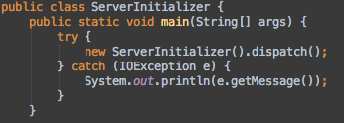
서버 초기화 코드임.
ServerInitializer 인스턴스에 dispatch 하셈.

Slide 4
IOException을 잡아내야 한다는걸 잊지마셈.

Slide 5
손교수님이 try-catch 생활화 하랬음.
try-catch는 과학임.

Slide 6
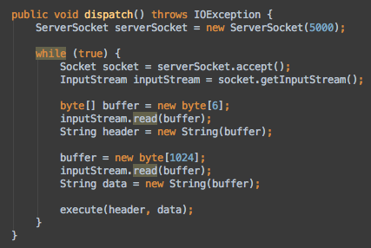
이게 ServerInitializer 클래스의 dispatch 메서드임.

Slide 7
잘 보셈. IOException을 던지고 있음.

Slide 8
보고 있음? 이건 방금 메인에서 try-catch 했음.
고로 신경쓰지마셈.

Slide 9
서버 소켓을 생성하셈.
지금 소켓을 생성했단걸 기억하셈.

Slide 10
무한 루프임. 빠져나갈 수 없음.

Slide 11
큰일이다. ㅜㅠ

Slide 12
생성한 소켓에서 이벤트 발생하길
손꼽아 기다림

Slide 13
.

Slide 14
..

Slide 15
…

Slide 16
….

Slide 17
…..

Slide 18
…..?

Slide 19
!…..?

Slide 20
이벤트 발생함. 소켓이 반환됨.

Slide 21
소켓? 이미 만들었잖슴?
왜 또 생김?

Slide 22
구글에 검색하셈.

Slide 23
got it?

Slide 24
이번엔 도착한 메세지에서 정보 빼돌릴 거임.
조용히 말할테니 잘 알아먹으셈.

Slide 25
소켓에서 getInputStream하면 스트림 형태로 데이터 나옴.

Slide 26
막 계속 나옴. 줄줄 샘.

Slide 27
변수 하나 정해서 흐르는거 받으셈.

Slide 28
변수 하나 정해서 흐르는거 받으셈.

Slide 29
엥? 근데 이 정보는 어디서 나옴?

Slide 30
보낸 놈이 넣어 놨겠지. 뭐.
알간?

Slide 31
이제 정보를 분석해볼거임.
레츠고.

Slide 32
이게 머리 부분임.

Slide 33
이건 몸.

Slide 34
한국말이 불편하면
영어론 헤더와 바디임.

Slide 35
빼돌린 정보에서 헤더 정보 얻을거임.
6바이트 만큼 공간 만드셈.

Slide 36
스트림에서 그 크기만큼 읽으셈.
buffer 데이터가 채워짐.

Slide 37
그 데이터를 문자열로 바꿈.
따라하셈.

Slide 38
바디는 헤더랑 똑같이 반복하셈.
단, 바디는 1024 바이트임.

Slide 39
빨리빨리 하셈. 시간이 없음.

Slide 40
자, 이제 이 정보로 뭘 좀 해보자.

Slide 41
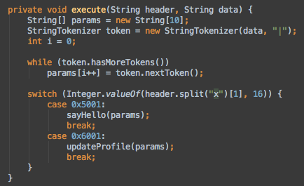
이게 바로 그 뭘좀 해보는 메서드임.

Slide 42
헤더와 바디 받음.

Slide 43
일단 바디에 들어있는 정보 분석할거임.
잘 따라오셈.

Slide 44
일단 바디에 들어있는 정보 분석할거임.
잘 따라오셈.

Slide 45
바디는 최대 10개로 쪼갤거임.

Slide 46
| <- 이거 기준으로 쪼갤거임.

Slide 47
쪼개서 배열에 넣으셈.

Slide 48
이제 헤더를 이용해 볼거임.
잘 보셈.

Slide 49
헤더는 16진수로 표현된 문자열임.
그걸 숫자로 바꾸셈.

Slide 50
그 숫자를 기준으로 케이스를 나눌거임.
0x5001과 0x6001이 있음.

Slide 51
헤더에 따라서 바디를 조작할 메서드가 다름.

Slide 52
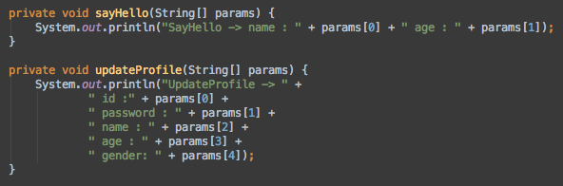
0x5001은 sayHello임.

Slide 53
0x6001은 updateProfile임.

Slide 54
각자의 방식으로 데이터 조작함.
오케.

Slide 55
Reactor 패턴이란?
서버로 들어온 요청을 처리하기 위한
event handling pattern

Slide 56
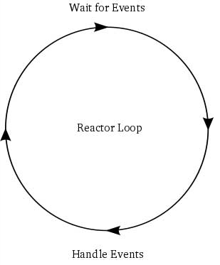

Slide 57
Reactor
EventHandler를 관리하는 객체. event demuliplexing과 dispatching 작업을 한다.
1개 이상의 Handle에 발생한 이벤트에 반응하여 EventHandler에게 dispatch 한다.

Slide 58
EventHandler
Reactor가 특정한 이벤트를 처리하기 위해 사용하는 인터페이스

Slide 59
Concrete EventHandler
이벤트를 처리하는 구현된 이벤트 핸들러

Slide 60
Reactor는 event가 들어오면 알맞는 handler로 dispatch
Handler는 이 dispatch 된 event를 받아서 처리

Slide 61

Server
Initialize
Event
Handler
Reactor
Demux
Initialize
registerHandler
getHandle
getHandle
getHandle
getHandle
handleEvents
select
event
event
handles
handleEvent

Slide 62

Main 메서드에서 ServerInitialize를 초기화합니다.

Slide 63
serverInitialize에 dispatch 메세지를 전달합니다.

Slide 64
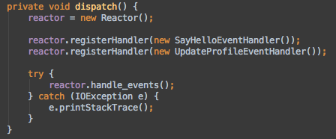


ServerInitialize 클래스의 dispatch 메서드입니다.
Reactor를 초기화해요.

Slide 65
Reactor는 HandleMap을 초기화합니다.
HandleMap은 EventHandler와 그 키값을 관리해요.

Slide 66
Server
Initialize
Event
Handler
Reactor
Demux
Initialize
registerHandler
getHandle
getHandle
getHandle
getHandle
handleEvents
select
event
event
handles
handleEvent

Slide 67
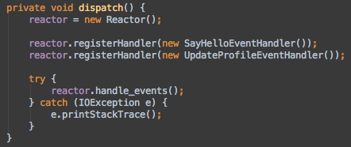
ServerInitialize에서 Reactor에 핸들러를 등록합니다.
EventHandler 객체를 전달해요.

Slide 68
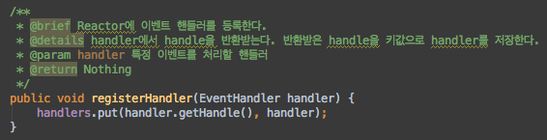
handler에서 getHandle 메세지로 key값을 얻어옵니다.
이를 HandleMap에 저장해요.

Slide 69
Server
Initialize
Event
Handler
Reactor
Demux
Initialize
registerHandler
getHandle
getHandle
getHandle
getHandle
handleEvents
select
event
event
handles
handleEvent

Slide 70
handler에서 getHandle 메세지로 key값을 얻어옵니다.
이를 HandleMap에 저장해요.

Slide 71

EventHandler는 인터페이스입니다.

Slide 72
Server
Initialize
Event
Handler
Reactor
Demux
Initialize
registerHandler
getHandle
getHandle
getHandle
getHandle
handleEvents
select
event
event
handles
handleEvent

Slide 73
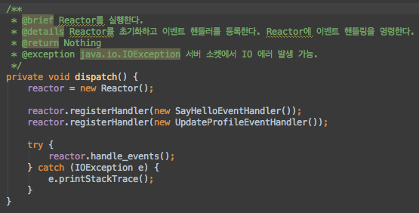
ServerInitialize에서 Reactor에 handle_events메세지를 보냅니다
try-catch 문을 달아줘요.

Slide 74
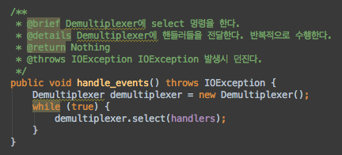

Slide 75
Server
Initialize
Event
Handler
Reactor
Demux
Initialize
registerHandler
getHandle
getHandle
getHandle
getHandle
handleEvents
Initialize
select
select
event
event
handles
handleEvent

Slide 76
Demultiplexer를 초기화합니다.

Slide 77
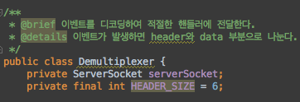
Demux 초기화

Slide 78
Server
Initialize
Event
Handler
Reactor
Demux
Initialize
registerHandler
getHandle
getHandle
getHandle
getHandle
handleEvents
Initialize
select
select
event
event
handles
handleEvent

Slide 79
Demultiplexer에 select 메세지를 보냅니다.
무한루프 안에 있어요.

Slide 80
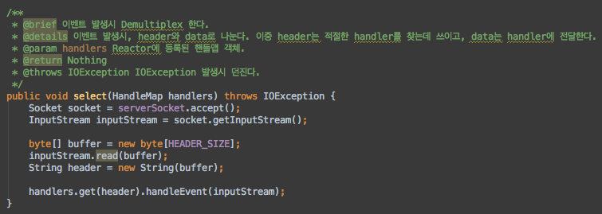
select 메세지는 HandleMap을 전달받아요.

Slide 81
Server
Initialize
Event
Handler
Reactor
Demux
Initialize
registerHandler
getHandle
getHandle
getHandle
getHandle
handleEvents
Initialize
select
select
event
event
handles
handleEvent

Slide 82
Event가 발생할 때 까지 기다립니다.

Slide 83
Server
Initialize
Event
Handler
Reactor
Demux
Initialize
registerHandler
getHandle
getHandle
getHandle
getHandle
handleEvents
Initialize
select
select
event
event
handles
handleEvents

Slide 84
이벤트 발생시, 헤더부분과 데이터부분을 분리합니다.
정해진 HEADER_SIZE만큼 읽어요.

Slide 85
header로 적절한 핸들러를 찾아냅니다.
그 핸들러에 데이터를 전달해요.

Slide 86
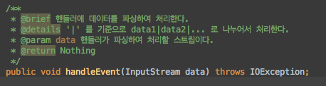
음냐/

